Slide 1

ปริภูมิสถานะ (State Space)
หมายถึง เซตที่ประกอบด้วยทุกสถานการณ์ที่เป็นไปได้ตั้งแต่สถานะเริ่มต้น ช่วงดำเนินการที่ทำให้เกิดสถานะต่างๆ จนถึงสถานะเป้าหมาย

Slide 2
ส่วนประกอบหลักของปัญหาจะประกอบด้วย
Problem Formulation
Initial State:สถานะเริ่มต้น
Successor Function:ฟังก์ชันตัวตายตัวแทน
Goal State:สถานะเป้าหมาย
แผนภาพ
จะทำให้เห็นการเปลี่ยนแปลงของสถานะต่างๆ
“การแทนด้วยปริภูมิสถานะ (State Space Representation)”

Slide 3
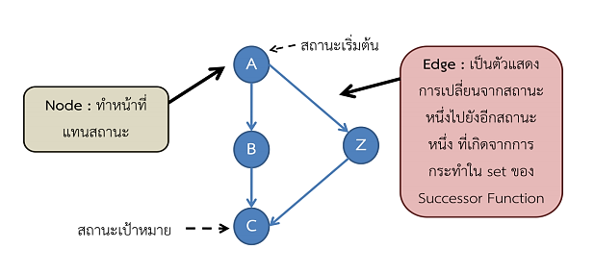
ส่วนประกอบของ ปริภูมิสถานะ
สถานะ (State) หมายถึง เหตุการณ์หรือสถานการณ์ของปัญหาที่เป็นไปได้
การแก้ไขปัญหาส่วนมากจะมองปัญหาอยู่ในรูปแบบของการค้นหาบนปริภูมิสถานะ (State Space Search)
ปริภูมิสถานะจะนำเสนออยู่ในรูปแบบของโครงสร้างแบบกราฟ

Slide 4
ปริภูมิสถานะ จะประกอบด้วย
โหนด (Node) ที่ทำหน้าแทนสถานะ
สถานะเริ่มต้น (Initial State) ในการแก้ปัญหาทั่วไปต้องกำหนดสถานะเริ่มต้น
เส้นเชื่อมระหว่างโหนดเรียกว่า เอจ (Edge) แทนเส้นทางการเปลี่ยนจากสถานะหนึ่งไปยังอีกสถานะหนึ่งที่เกิดจากการกระทำในเซตของ Successor Function
สถานะเป้าหมาย (Goal State) ในการแก้ปัญหาทั่วไปต้องกำหนดเข้าไปในปริภูมิสถานะด้วย

Slide 5
การประยุกต์ ใช้งาน ปริภูมิสถานะ
การนำปริภูมิสถานะไปประยุกต์ใช้แก้ปัญหา
ต้องเข้าใจก่อนว่าสิ่งที่ทำให้เกิดสถานการณ์
ต่างๆ บนปริภูมิสถานะเกิดมาจากการกระทำในเซตของ
Successor Function
Problem
Formulation
โครงสร้างกราฟ

Slide 6
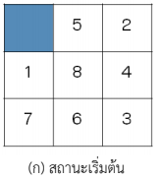
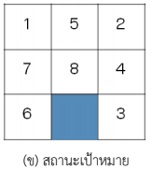
ตัวอย่าง
ปริภูมิสถานะของปัญหา 8-Puzzle(ปริศนา)
กำหนดในปัญหา 8-Puzzle มีสถานะเริ่มต้นดังภาพที่ 2-11(ก)
และต้องการสถานะเป้าหมายดังภาพที่ 2-11(ข)
!โดยมีการกระทำที่สามารถทำกับสถานะใดๆ คือ การเคลื่อนที่ช่องว่าง
สามารถเคลื่อนที่ได้ 4 ทิศทาง Up (U), Down (D), Left (L) และ Right (R)

Slide 7
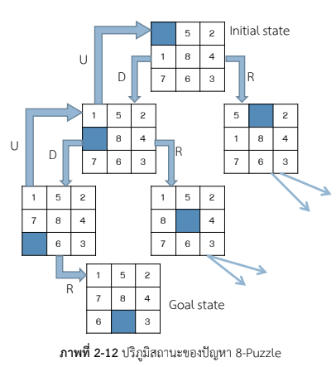
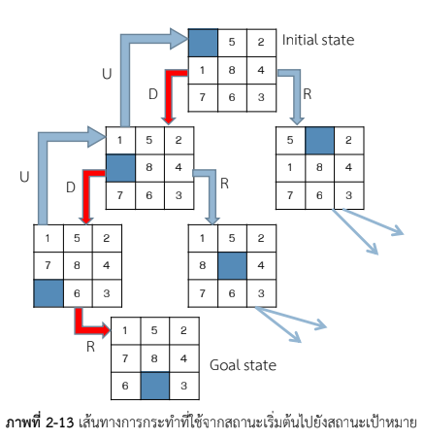
ซึ่งเมื่อนำสมาชิกในเซตของการกระทำ Successor Function ทำกับสถานะเริ่มต้นก็จะเกิดสถานะใหม่ขึ้น จากนั้นนำสมาชิกในเซตของการกระทำมากระทำกับสถานะใหม่ที่เกิดขึ้นต่อไปเรื่อยๆ เนื่องจากปัญหานี้มีสถานะที่เป็นไปได้หลายสถานะ ดังนั้น ภาพที่ 2-12 จะแสดงเพียงบางส่วนของปริภูมิสถานะที่เกิดขึ้นเท่านั้น แต่จากปริภูมิสถานะบางส่วนนี้ได้มีสถานะเป้าหมายรวมอยู่ด้วยซึ่งสามารถไปถึงได้ด้วยการกระทำ Down, Down, Right ตามลำดับ ดังแสดงในภาพที่ 2-13

Slide 8
ขอบคุณค่ะ
Kronwarin putthawong
6008111001

